Slide 1
利用MATLAB 产生序列
MATLAB中的基本函数： exp, sin, cos, square, sawtooth
例 利用MATLAB产生指数序列 x[k]=Kα^{k}u[k]
a = input('输入指数 a = ');
K = input('输入常数K = ');
N = input ('输入序列长度N = ');
k = 0:N;
x = K*a.^k;
stem(k,x);
xlabel('时间');ylabel('幅度');
title(['\alpha = ',num2str(a)]);

Slide 2
2
1.5
度
幅
1
0.5
0
0
5
10
15
20
25
30
时间
α=0.9, K=2, N=30的指数序列

Slide 3
序列的基本运算
(1) 翻转(time reversal) x[k]→x[−k]
(2) 位移(延迟) x[k]→ x[k−N]
(3) 抽取(decimation) x[k]→ x[Mk]
(4) 内插(interpolation)
(5) 卷积(convolution)
(6) 相关(correlation)

Slide 4
序列卷积的基本特性
例：已知x₁[k] ∗ x₂[k]= y[k]，试求y₁[k]= x₁[k−n] ∗ x₂[k−m]。
解： y₁[k]= y[k−(m+n)]
例：x[k] 非零范围为 N₁≤ k ≤ N₂ ， h[k] 的非零范围为 N₃≤ k≤ N₄ 求： y[k]=x[k]∗ h[k]的非零范围。
解：N₁+N₃≤ k ≤ N₄+N₂
两个序列的卷积时，卷积所得序列的起点等于两个序列起点之和，终点等于两个序列的终点之和，序列长度等于两个序列的长度之和减一。

Slide 5
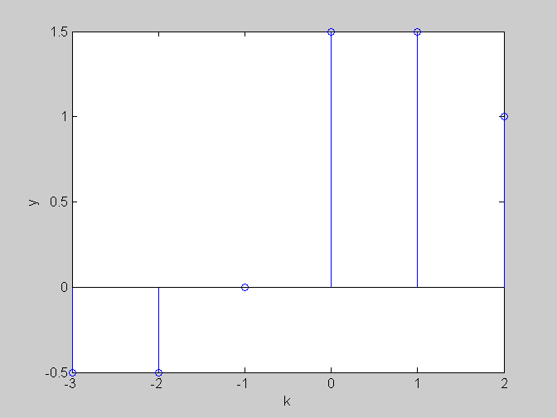
例：利用MATLAB函数conv计算两个序列的离散卷积。
x=[-0.5,0,0.5,1]; kx=-1:2;
h=[1,1,1]; kh=-2:0;
y = conv(x, h);
k=kx(1)+kh(1):kx(end)+kh(end);
stem(k,y);
xlabel('k'); ylabel('y');

Slide 6
离散系统时域分析
y[k] = T{x[k]}
离散LTI系统可由线性常系统差分方程描述

Slide 7
离散系统单位脉冲响应
定义：
例：已知累加器的输入输出关系为
试求其单位脉冲响应h[k]

Slide 8
离散LTI系统对任意输入的响应
由于
所以

